Slide 1

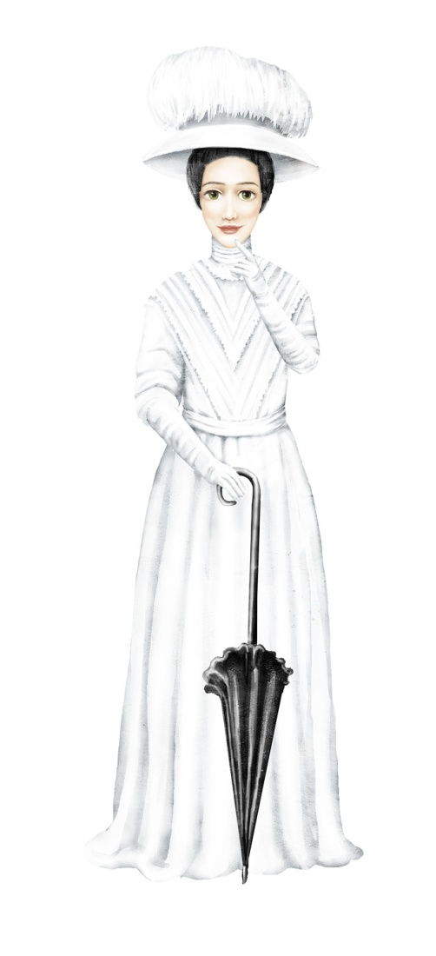


Umjetnički smjerovi i popularna kultura u drugoj polovici XIX. i početkom XX. stoljeća
Nastavna tema: Umjetnički smjerovi i popularna kultura u drugoj polovici XIX. i početkom XX. stoljeća

Slide 2

Prisjetimo se!
Što je romantizam? Navedi glavne značajke romantizma. Na koji su se način romantičari uključivali u politička zbivanja?

Slide 3

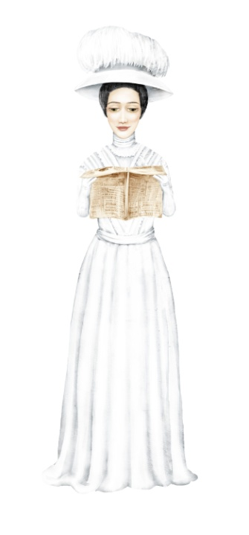
POVIJESNI PERIODI I UMJETNIČKI SMJEROVI
 | VIKTORIJANSKO DOBA | REALIZAM | BELLE ÉPOQUE | MODERNIZAM
TRAJANJE
ZNAČAJKE
ISTAKNUTE OSOBE I UMJETNICI U EUROPI I SVIJETU
ISTAKNUTI UMJETNICI U HRVATSKOJ
Pročitaj tekst o viktorijanskom dobu i realizmu u U/str. 124 – 125 te dio o Belle Époque i modernizmu u U/str. 125 – 126. Zatim ispuni tablicu.

Slide 4
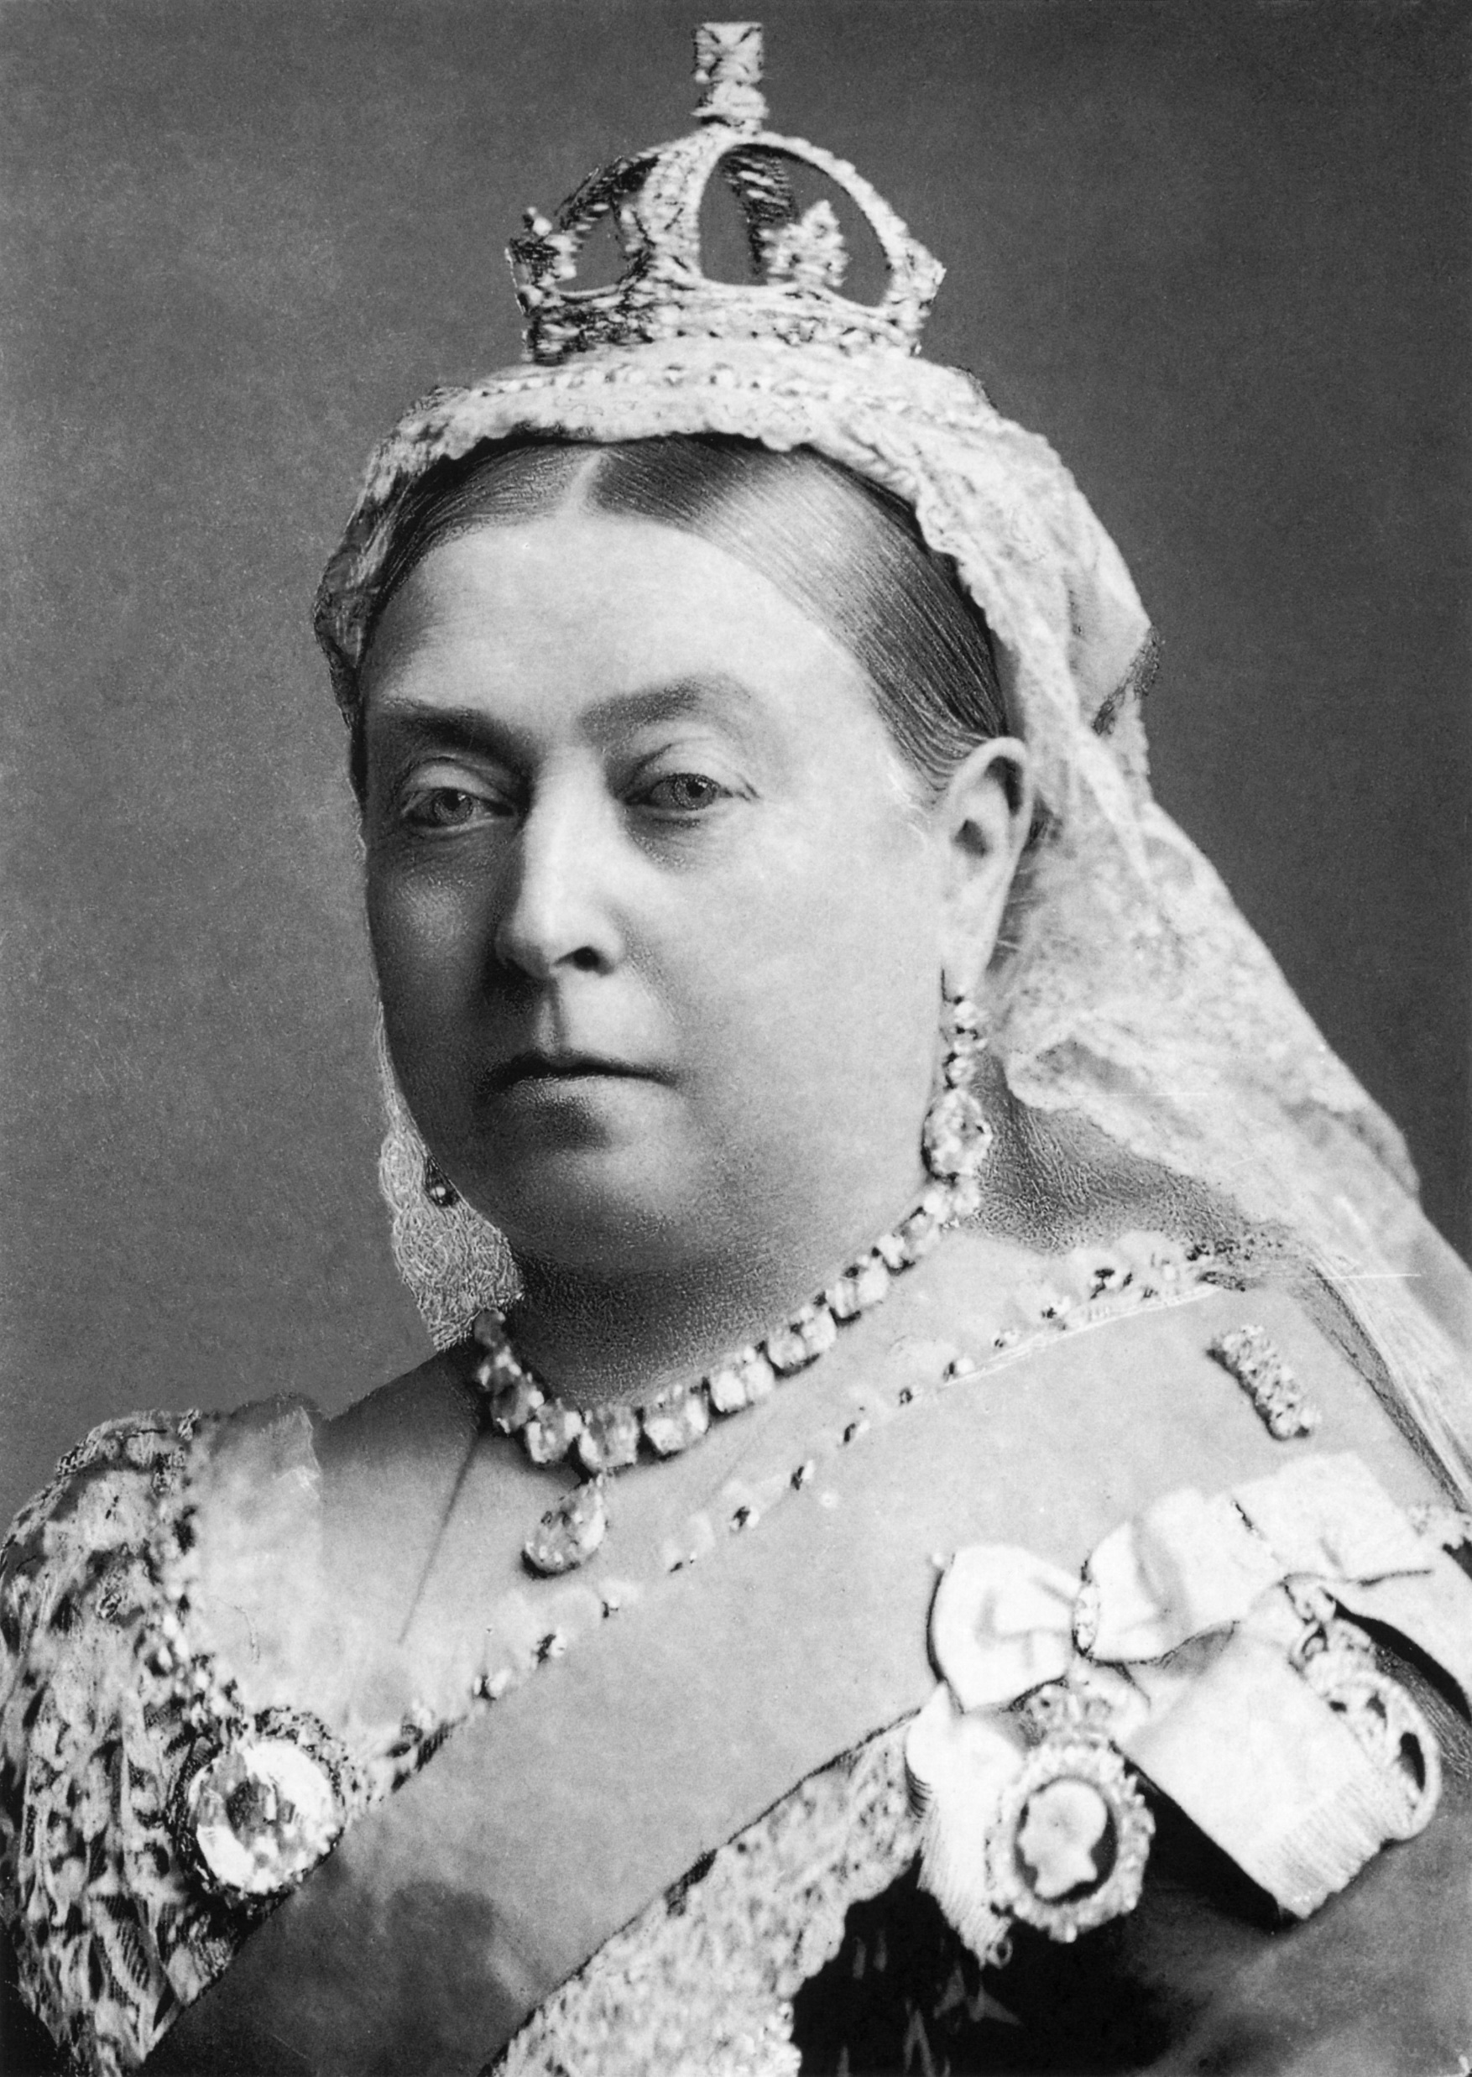
Viktorijansko doba
Viktorijansko doba – razdoblje od 1837. do 1901. godine u britanskoj povijesti
Nazvano prema dugogodišnjoj kraljici Viktoriji – vladala pune 63 godine
Jedno od obilježja viktorijanskog doba – nagli razvoj industrije i gospodarstva ali i velika razlika između bogatog i siromašnog stanovništva
Kraljica Viktorija

Slide 5
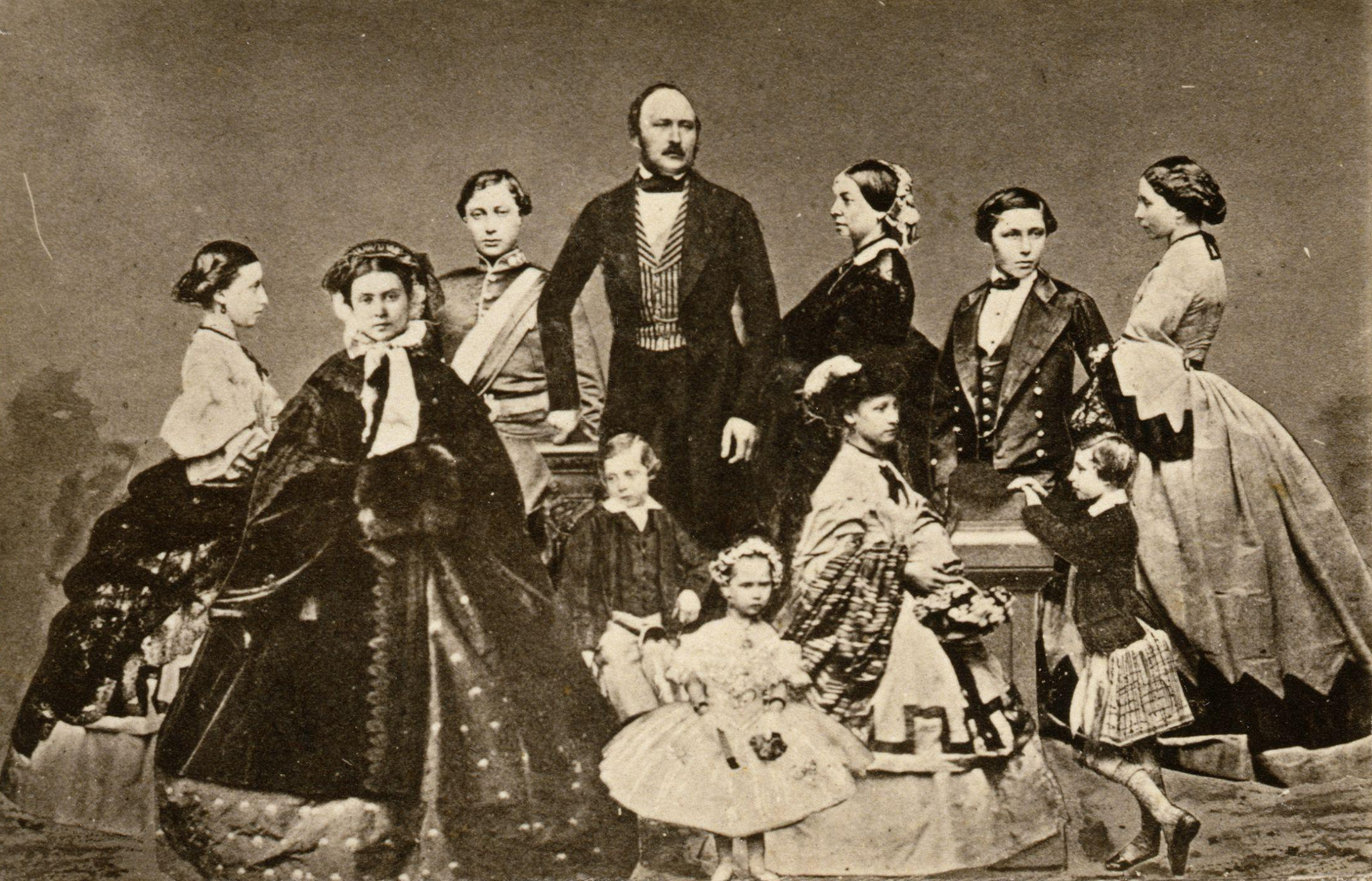
Kraljevska obitelj kraljice Viktorije

Slide 6
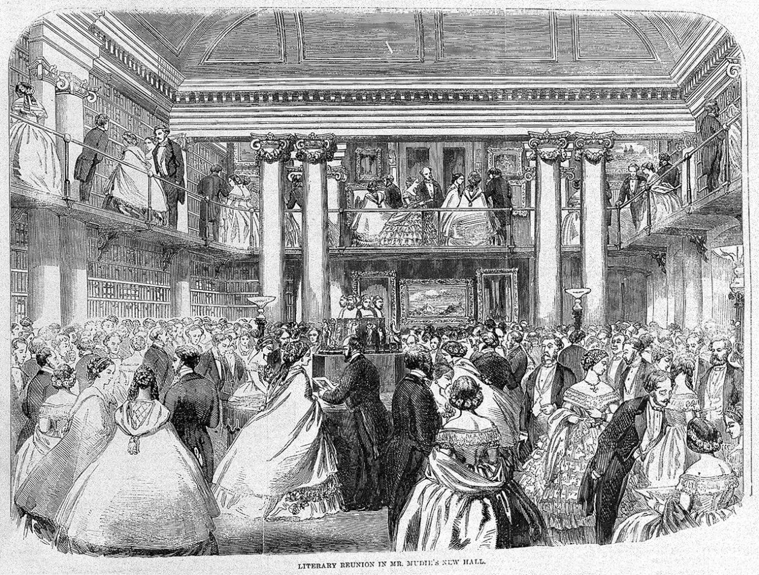
Viktorijansko doba
Pravila ponašanja i odijevanja vrlo stroga
Viktorijanska obitelj – strogo patrijarhalna obitelj
Uloge muškarca i žene bile strogo određene
Od djece se očekivalo se „da se vide, ali da se ne čuju”

Slide 7
Realizam
Umjetnički smjer karakterističan za viktorijansko doba
Realisti umjetničkim djelima željeli prikazati svakidašnji život, uobičajene životne situacije
Na pojavu realizma utjecao razvoj znanosti u XIX. stoljeću

Slide 8
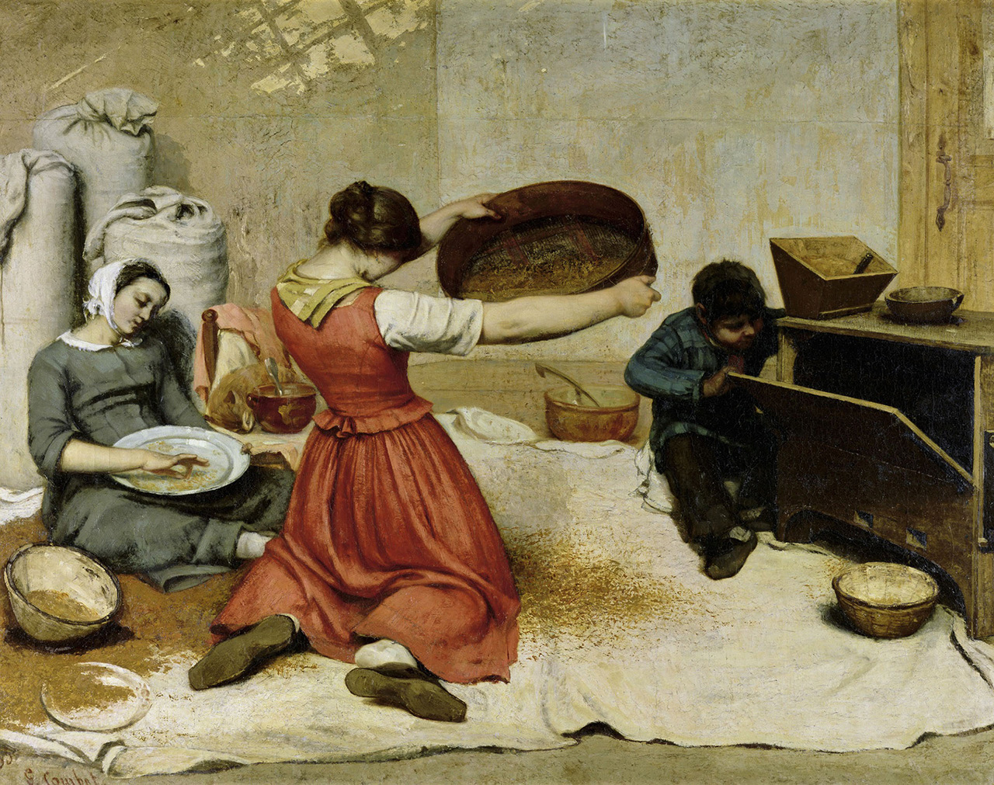
Gustave Courbet, Prosijačice žita, 1854.

Slide 9
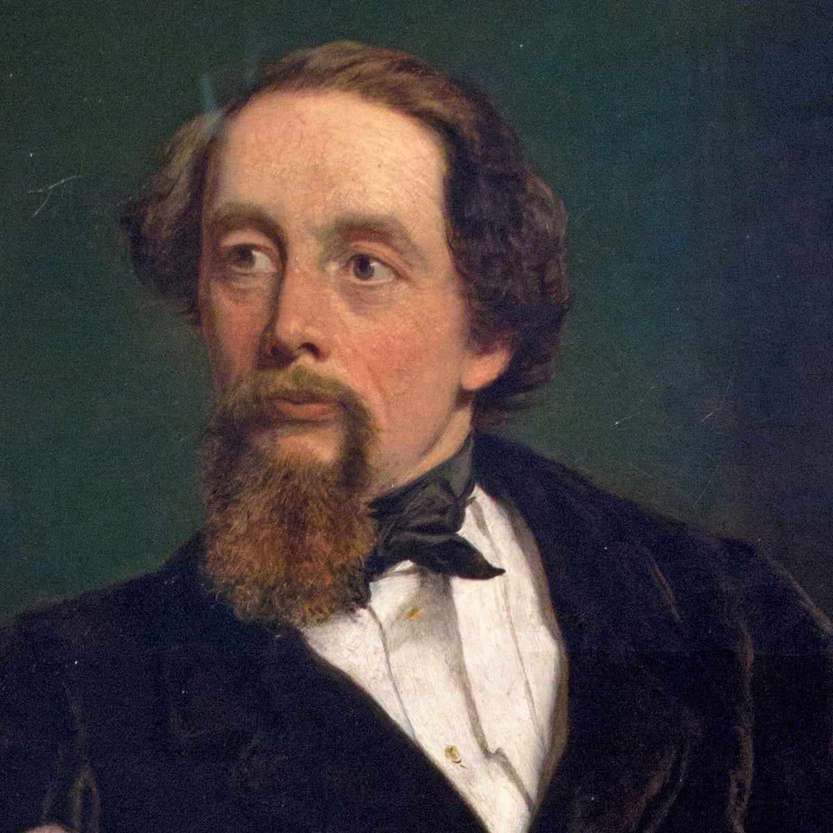
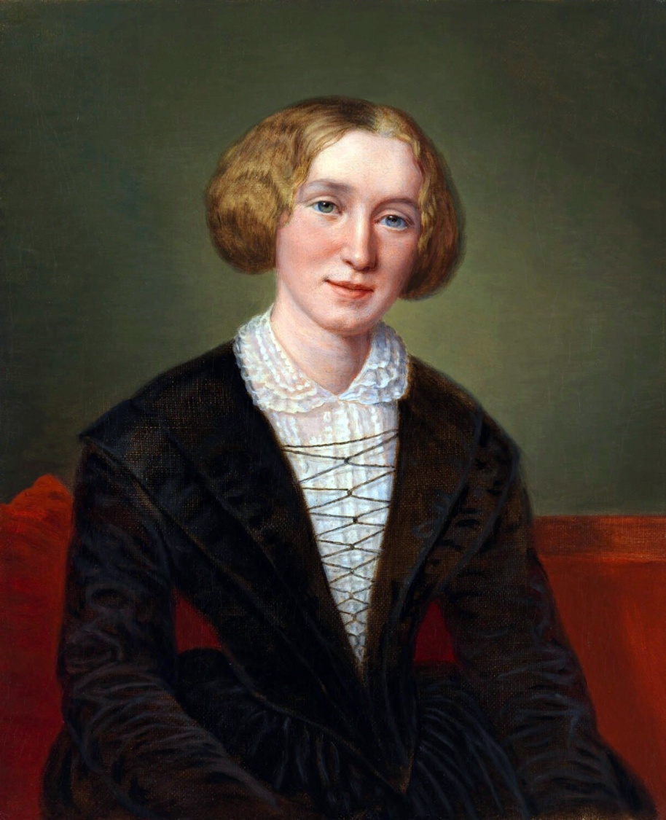
Realizam
Poznati predstavnici realizma u engleskoj književnosti – Charles Dickens (Oliver Twist) i George Elliot

Slide 10
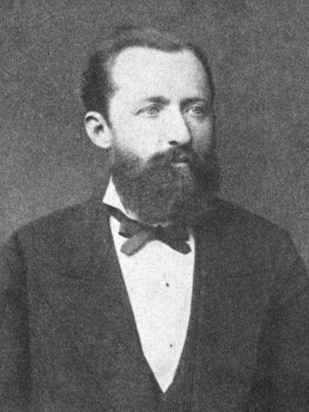
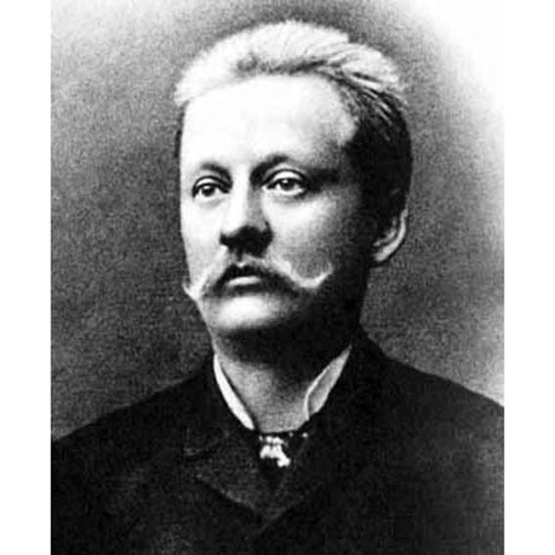
Realizam
Poznati predstavnici realizma u hrvatskoj književnosti – August Šenoa i Ante Kovačić

Slide 11
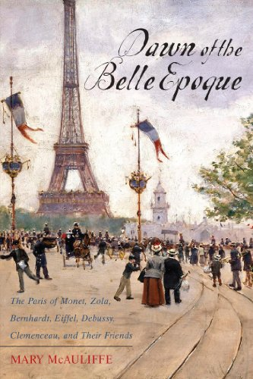
Belle Époque
Razdoblje europske povijesti od 1890. do 1914. godine
Gospodarski polet, bogat društveni život, nove vrste umjetničkog izražavanja
Pariz kao kulturno središte Europe

Slide 12
Modernizam
Umjetnički smjer, pojavio se krajem XIX. stoljeća
Modernisti nastojali biti „moderni” i originalni
Izražavanje vlastitog, originalnog viđenja stvarnosti

Slide 13
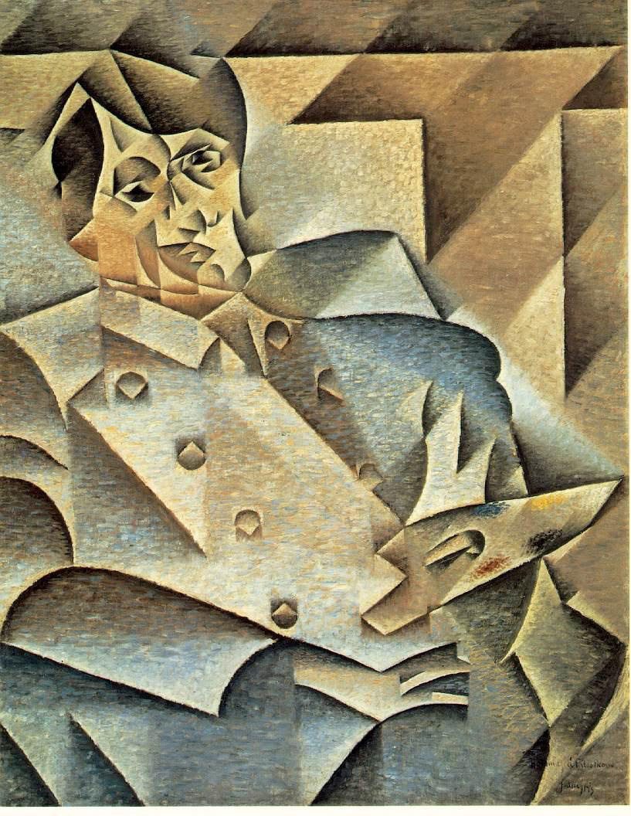
Juan Gris, Picassov portret, 1912.

Slide 14
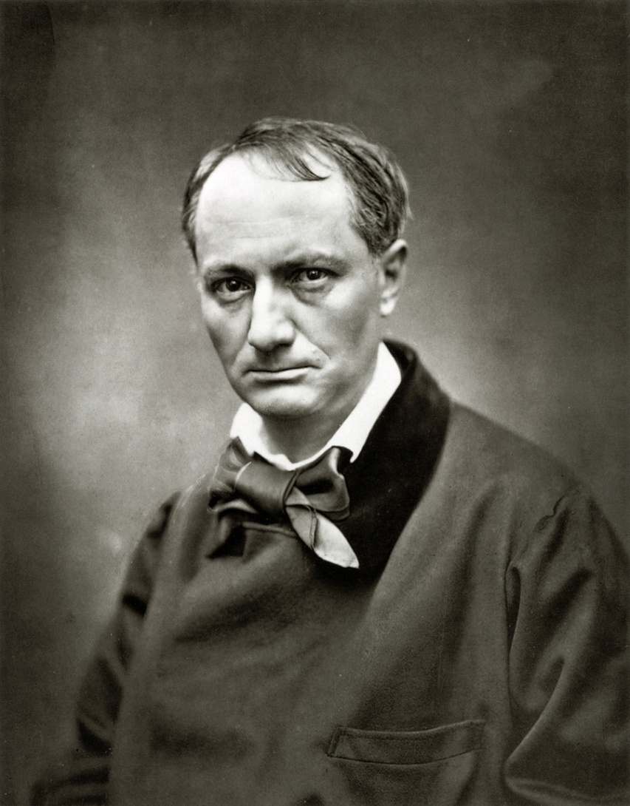
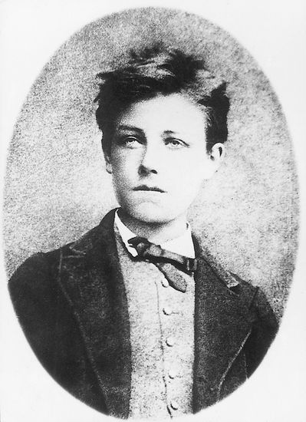
Modernizam
Začetnici modernizma – pjesnici Charles Baudelaire i Arthur Rimbaud

Slide 15
Modernizam u Hrvatskoj
Hrvatski se modernisti razlikovali od zapadnoeuropskih modernista prema istaknutom domoljublju
Jedan od začetnika modernizma u Hrvatskoj – pisac Antun Gustav Matoš
Likovni umjetnici: slikari Vlaho Bukovac i Slava Raškaj, kipar Ivan Meštrović

Slide 16
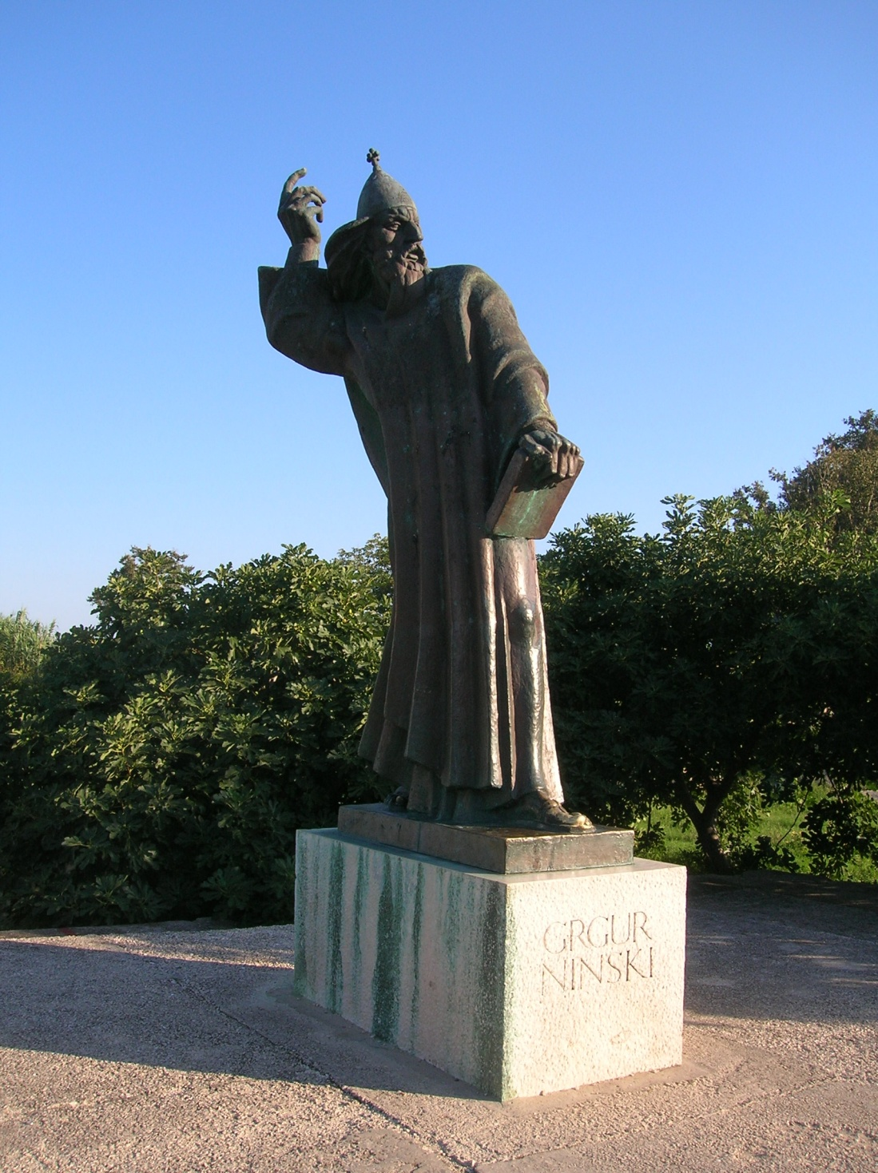
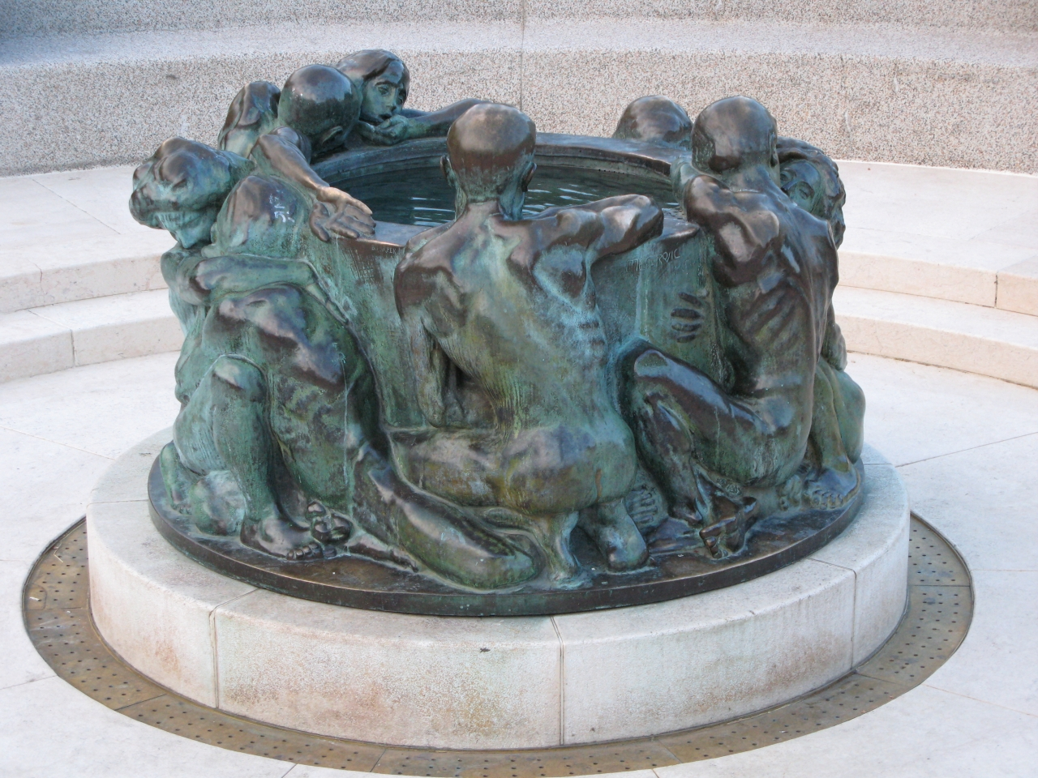
Kip Grgura Ninskog u Ninu; Zdenac života u Zagrebu – djela Ivana Meštrovića

Slide 17

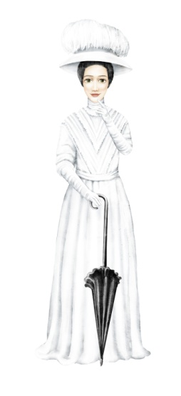
Pročitaj tekst u U/str. 124 o Eiffelovom tornju, pogledaj video o njegovoj izgradnji, a zatim odgovori na pitanja.
1. Kada je i kojim povodom izgrađen Eiffelov toranj?
2. Po kome je dobio ime? Pronađi na internetu koliko je toranj visok.
3. Jesu li ga Parižani u početku prihvatili? Što su pričali o tornju?
4. Zašto je on postao simbol grada?

Slide 18
Eiffelov toranj
Izgrađen 1889. godine povodom Svjetske izložbe u Parizu
Inženjer Gustave Eiffel – visina tornja je 300 metara
U početku ga smatrali ružnim, barbarskim
Simbol Pariza i jedna od najpoznatijih svjetskih znamenitosti

Slide 19
NOVE TEHNOLOGIJE I UMJETNOSTI
FILM
GRAMOFON
FONOGRAF
Pročitaj tekst Popularna kultura u U/str. 127, a zatim izradi pojmovnu mapu o novim tehnologijama i umjetnostima.

Slide 20
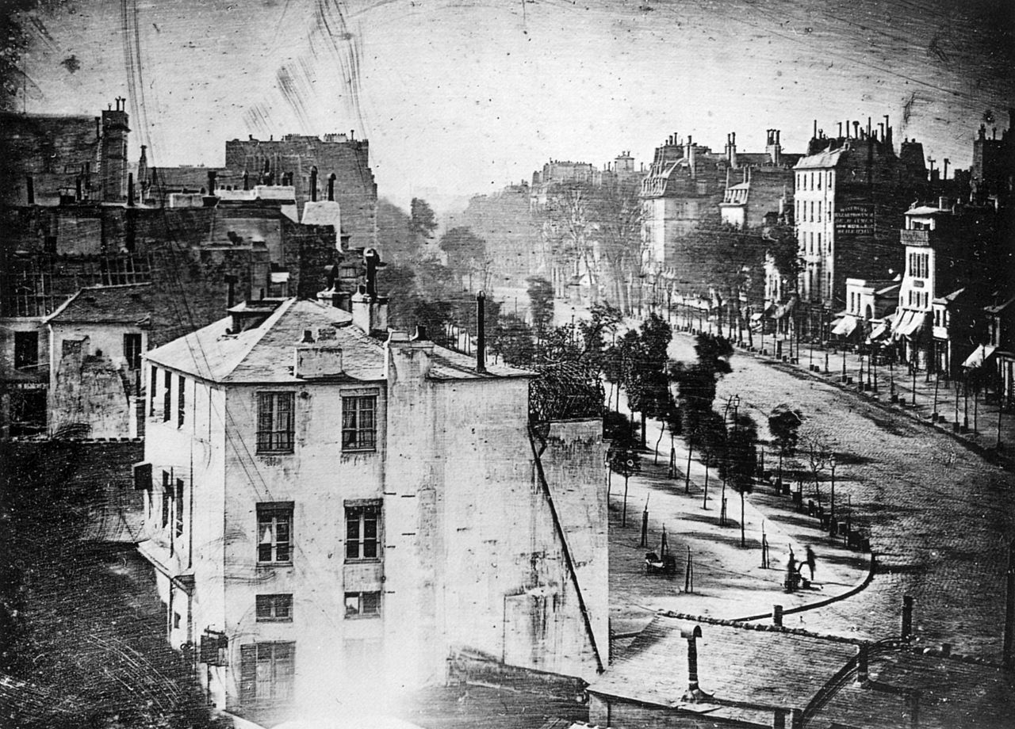
Popularna kultura
U XIX. stoljeću nastaju nove umjetnosti: fotografija i film
Dagerotipija – prvi praktički primjenljiv fotografski postupak za dobivanje trajne slike; patentiran 1839. godine
Louis Daguerre – francuski slikar i izumitelj, izumio dagerotipiju
Snimku pariškog Bulevarda du Temple načinio je L. Daguerre 1838. godine

Slide 21
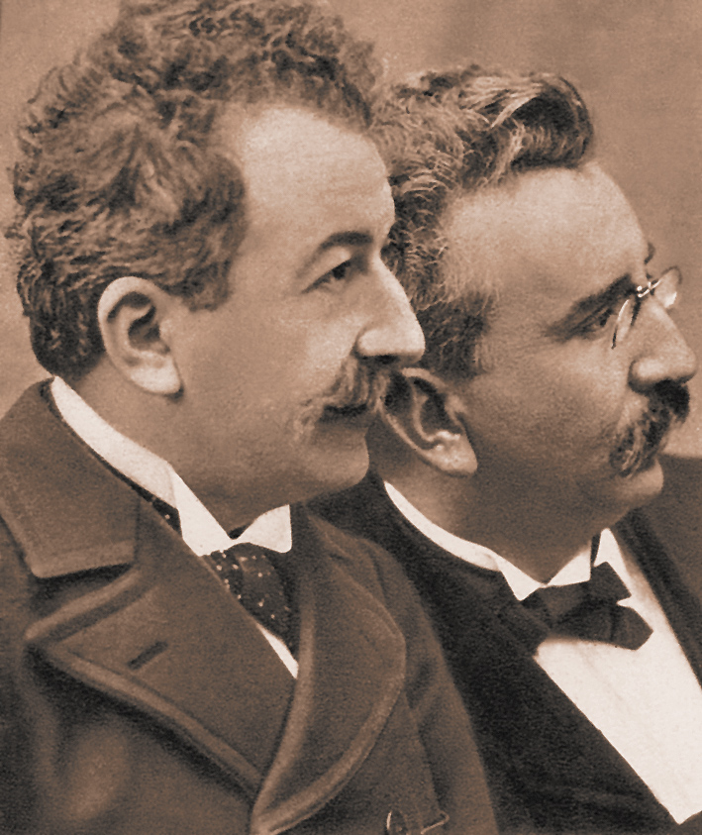
Popularna kultura
1895. godine film su izumila braća Auguste i Louis Lumiere
Prvi filmovi – kratki, crno-bijeli, bez zvuka
Početkom XX. stoljeća snimaju se filmovi s pričom

Slide 22
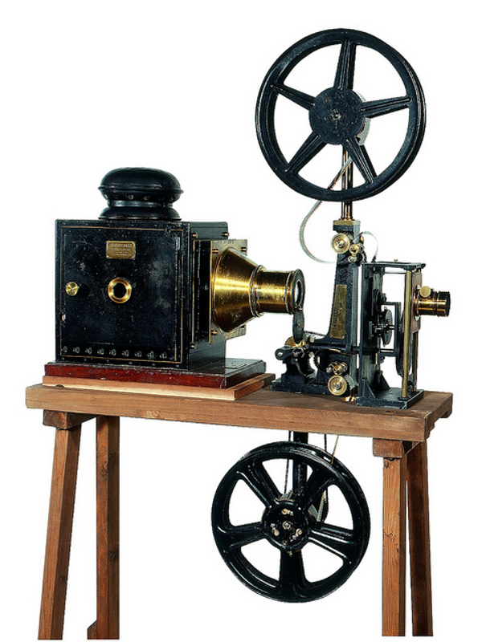
Popularna kultura
Film „Putovanje na Mjesec”, Georgesa Meliesa iz 1902. godine, pripadao je znanstvenoj fantastici
„Brcko u Zagrebu” – prvi hrvatski igrani film iz 1917. godine
Filmska vrpca izgubljena
Kinematograf

Slide 23
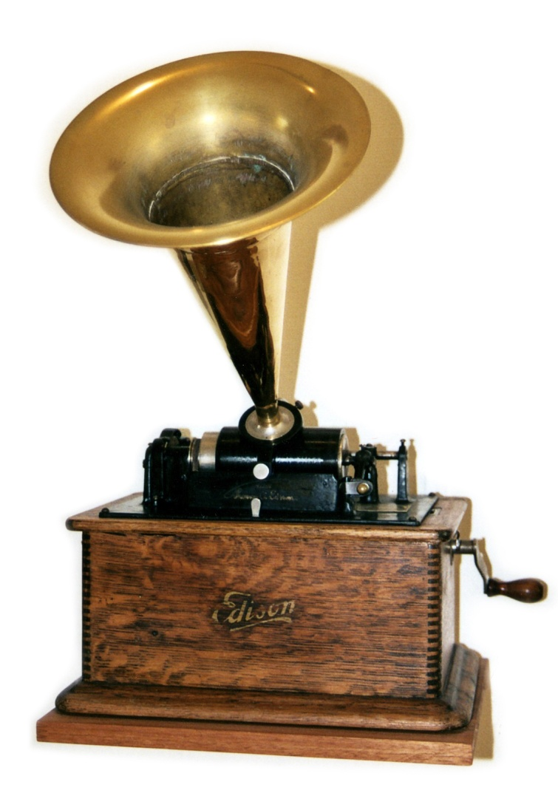
Popularna kultura
Tehnološki napredak omogućio snimanje glazbe
Potkraj XIX. stoljeća Emile Berliner izumio gramofon, a Thomas Alva Edison fonograf
Širenje slabije poznatih vrsta glazbe (jazz u SAD-u, poslije i blues)
Edisonov fonograf

Slide 24
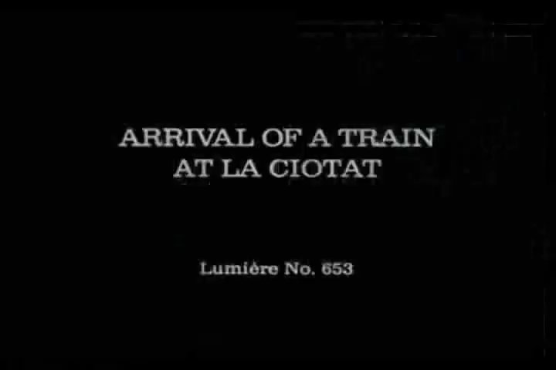
Film Ulazak vlaka u stanicu Ciotat braće Lumiere iz 1896. godine.

Slide 25
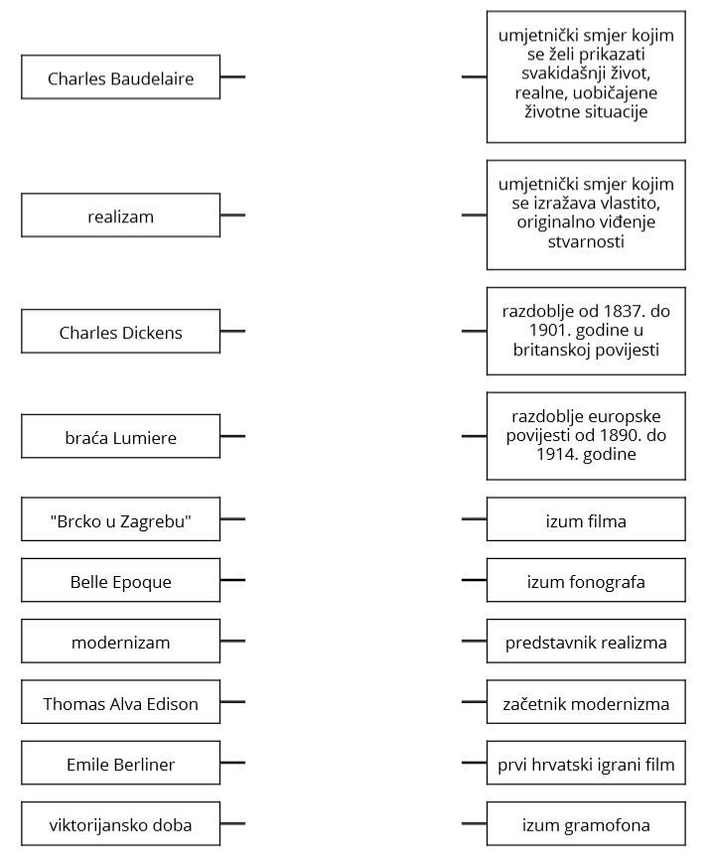
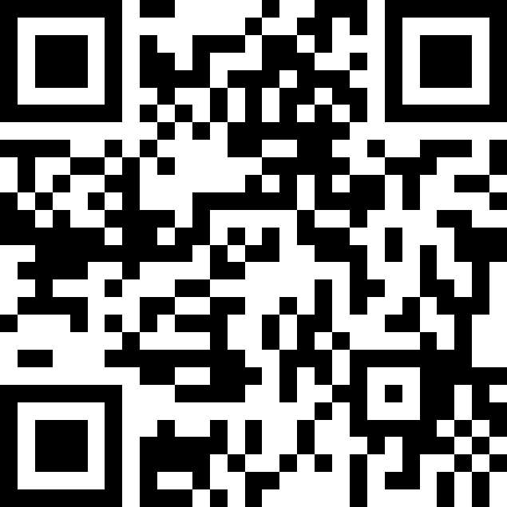
Ponovimo!
Umjetnički smjerovi i popularna kultura u drugoj polovici XIX. i početkom XX. stoljeća

Slide 26


Usporedi realističku sliku Gustavea Courbeta i modernističku sliku Juana Grisa.

Slide 27
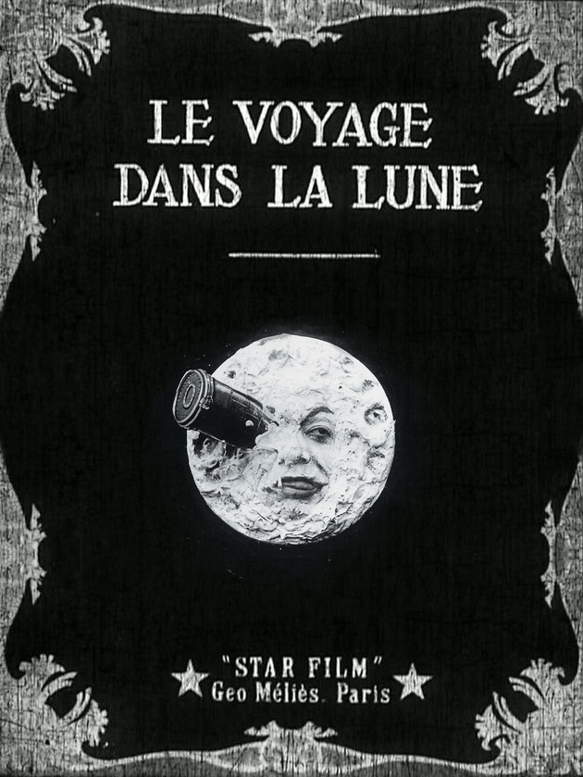

Film „Putovanje na Mjesec” iz 1902. godine
Pogledaj prvi znanstveno-fantastični film, a zatim napiši kratki sastavak/esej o svojim dojmovima, izgledu glumaca i scenografiji, iznesi mišljenje zašto je taj film vrijedan.

